Slide 1
Hacia la articulación política del Islam en España

Slide 2
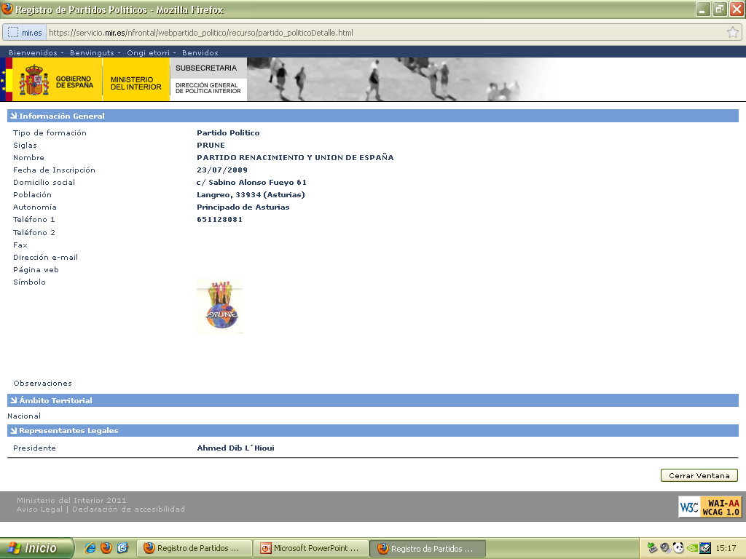

Slide 3
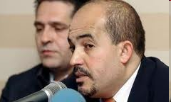
Partido Renacimiento y Unión de España (PRUNE): inscripción 23/jul./2009 → Presentación: 16/Oct./2009
Base musulmana (¿confesional?)
Mustafa Bakkash El Aamrani
http://partidoprune.blog.com.es/
  http://prune-murcia.blogspot.com/

Slide 4
Libanés nacionalizado Nahed Zraika
Español de origen Manuel Bugeiro: actual secretario nacional y presidente provincial de Asturias
Marroquí nacionalizado Mustafa El Kharraz

Slide 5
Análisis comparado
-Francia-
Parti des Musulmans de France (PMF): (1997-)
Nouvelle Union Française (2010-)

Slide 6
-Reino Unido-
Islamic Party of Britain (1989-2006)
Muslim Party (elecciones 2001: Birmingham)
Islam Zinda Baad Platform (Long Live Islam Platform) (2005-)
The Khair (Best) Party (2006-)

Slide 7
-Alemania-
Alternative Bürgerinitiative Köln + Bündnis für Frieden und Fairness + Bürger Initiative Gelsenkirchen=
Bündnis für Innovation und Gerechtigkeit (2010-)

Slide 8
-Holanda-
Islam Democraten (2005-): elecciones nacionales 2006 (La Haya)
Nederlandse Moslim Partij (2007-)
Partij van de Eenheid (2010-) (escindido de Islam Democraten)

Slide 9
-Bélgica-
Parti jeunes musulmans
Parti citoyenneté prospérité
Noor
Musulmans.be

Slide 10
-Italia-
Lista Civica Milano Nuova (Milán, 2011)
Abdel Hamid Shaari
Presidente Instituto Cultural Islámico de Milán

Slide 11
Antecedentes en España
Ceuta / Melilla:
  Partido Nacionalista del Rif de Melilla

Slide 12
Grupo Independiente Hispano Bereber

Slide 13
Partido Democrático y Social de Ceuta (PDSC)

Slide 14
Unión Demócrata Ceutí (UDCE)
UDCE + Partido Socialista del Pueblo de Ceuta (PSPC) = Coalición CABALLAS
2011: CABALLAS, 4 concejales

Slide 15
Unión de Musulmanes de Ceuta

Slide 16
Características
Vocación localista
Personalismos y falta de liderazgos claros
Duración efímera
Sin representación política

Slide 17
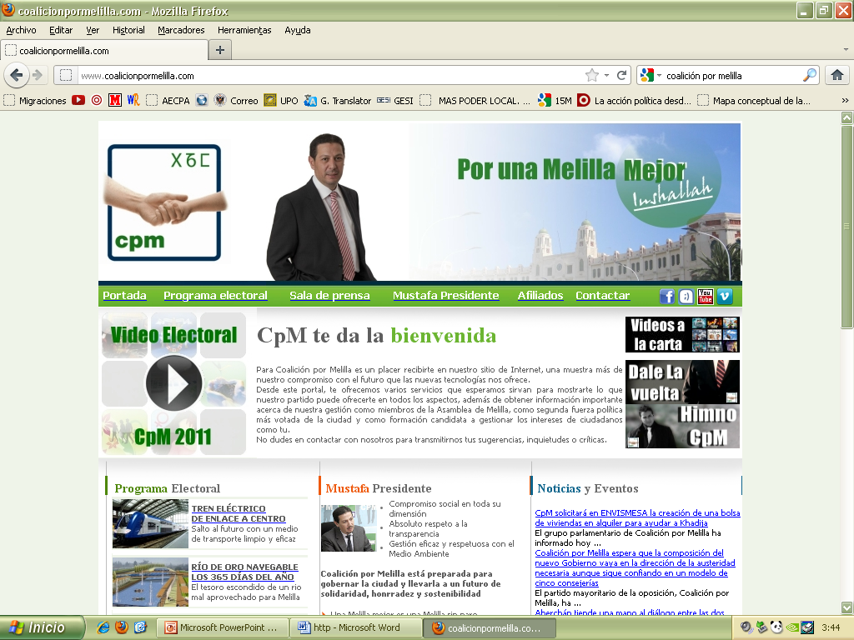
Excepción
Coalición por Melilla (CpM)
Desde 1999, segunda fuerza política
Primer Alcalde-Presidente musulmán de una Autonomía en España: Mustafa Aberchán (1999-2000)

Slide 18
PRUNE: notas generales
Primer partido de base musulmana en la Península
Vocación nacional, desde Granada
Perspectivas de trascender del electorado musulmán (derechos de las minorías)
Preferencia clara por pactar con partidos de izquierda (cambios en el sistema de alianzas interpartidistas)

Slide 19
Estructura del PRUNE (14-16/Oct./2011)
Junta Directiva
  Presidente nacional (miembro fundador): Ahmed Dib L’Hioui (en sustitución de Mustafa Bakkash)
  Vicepresidente/Presidente Región Murcia: Francisco Javier Ferrán
  Secretario/Presidente Asturias (miembro fundador): Manuel Bugeiro Carnes
  Tesorera/Presidenta Granada: Iman Ben Omar Bakkash

Slide 20
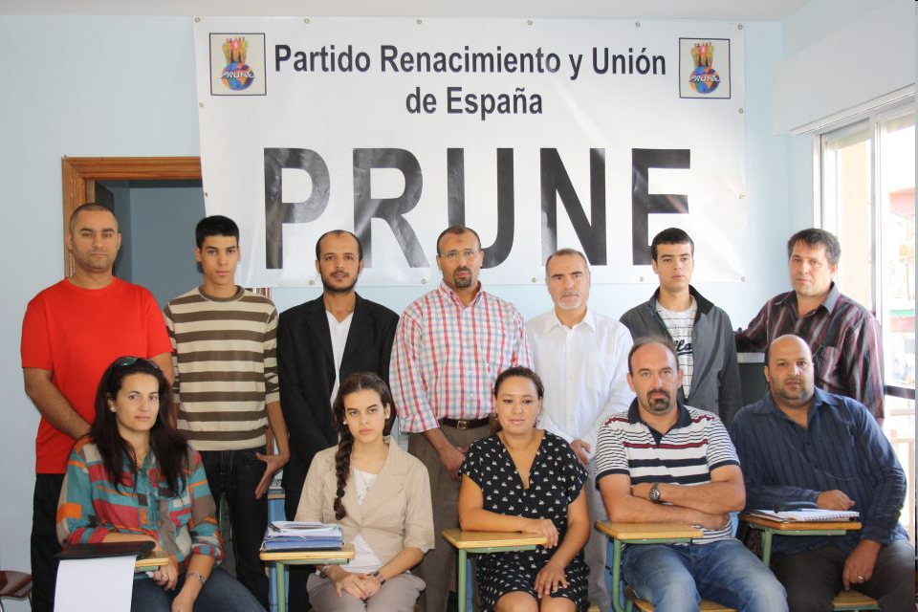
  Vocal/Presidente Toledo: Houcine Echaabi
  Vocal/Presidente Cádiz: Driss Mohamed Amar
  Vocal: Zohra Bahlat
  Vocal/Presidente Sevilla: Mohamed Arwarr

Slide 21
Otros cargos orgánicos
  Director de comunicación y Presidente País Vasco: Abdul Haqq Salaberría
  Presidenta Málaga: Yihan
  Presidenta Valencia: María José Agües

Slide 22
Elecciones Municipales y Autonómicas 2011
Ceuta
País Vasco
Asturias
Murcia
Granada
Cádiz
Toledo
Quizá también: en municipios de las provincias de Barcelona, Gerona y Valencia

Slide 23
Ideario, programa político y estrategia
10-12/dic./2010: I Encuentro Nacional del PRUNE: reunión en Madrid de los delegados provinciales y del Consejo Nacional
En principio, no islamista
Rechazo de la violencia y apoyo de las detenciones de implicados en acciones terroristas, pero tibieza en la condena sin paliativos del fenómeno terrorista, que ven como una consecuencia de la política agresiva de Occidente hacia el mundo arabo-musulmán, sobre todo de Estados Unidos e Israel (poemas anti-Obama de Bakkash).
Fines específicos:
  Alcanzar las más altas cotas de participación de la ciudadanía española en todos los ámbitos de decisión política, y en especial de los más desfavorecidos por su condición de minorías a las que se margina o pretenden marginar

Slide 24
  Remover cualquier traba que pueda existir o pueda surgir para hacer una realidad lo anterior, así como promover y apoyar políticas dirigidas a potenciar y desarrollar principios como los de la Justicia, la Igualdad, la Solidaridad y la Libertad sin más limitaciones que las naturales
  [Y] hacerlo desde la consideración del Islam como fuente de dichos principios. El PRUNE tendrá en cuenta al Islam en su actuación política, considerándolo como factor determinante para la regeneración moral y ética de la sociedad española. Las prácticas usurarias en las transacciones comerciales y el interés bancario, entre otras cosas, no tendrán cabida en una sociedad gobernada por el PRUNE. Asimismo actuará desde el más absoluto respeto y acatamiento de la Constitución Española y la normativa legal vigente

Slide 25
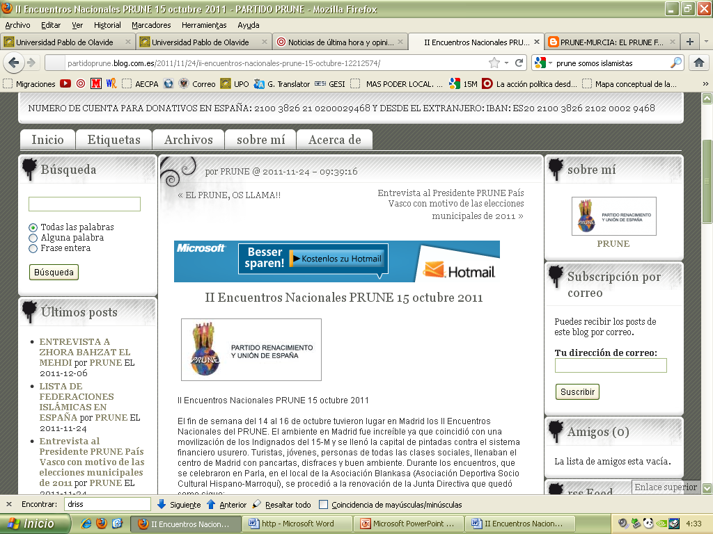
Principales propuestas
Mejorar la gestión de la diversidad religiosa
Supresión de la usura: componente anticapitalista; indignados 15-M

Slide 26
Voto extranjeros: tratados de reciprocidad
Proyección internacional: futuro congreso de partidos musulmanes europeos (Granada)

Slide 27
Dificultades
Escasez de financiación y de RR.HH. (unos centenares de afiliados: cifra estancada)
Escaso apoyo comunitario (sus dirigentes son miembros e incluso dirigentes de comunidades, pero dirigentes no muy influyentes en el mapa islámico español y comunidades de orden menor; además, participan a título personal, no en calidad de dirigentes comunitarios, y, por ejemplo, ninguno ha arrastrado tras de sí a toda una comunidad hacia el PRUNE)
Carencia de cultura política democrática
Deterioro imagen por su no concurrencia electoral

Slide 28
II Encuentros Nacionales del PRUNE
14-16/Oct./2011
Parla (Madrid): Asociación Blankasa (Asociación Deportiva Socio Cultural Hispano-Marroquí)
Orden del día
  Política de comunicación
  Financiación
  Afiliados
  Campañas electorales

Slide 29
Expectativas electorales
Elecciones Municipales y Autonómicas, y Generales, de 2015: aprox. 150.000 musulmanes con sufragio activo (nacionalizados) (cifra en aumento anual, sobre todo marroquíes)
Tratado de reciprocidad con Burkina Faso, y futuros tratados

Slide 30
Municipio de Granada: 4.000 votos/1 concejal (aprox.)
Quizá concejales en municipios pequeños con elevada concentración de población musulmana nacionalizada

Slide 31
A tener en cuenta…
No todos los musulmanes tienen por qué decidir movilizarse electoralmente
Si lo hiciesen todos, no tienen por qué hacerlo para apoyar al PRUNE o a otro partido similar

Slide 32
Melilla y Ceuta:
  Desmovilización del electorado musulmán
  Fragmentación del voto
  No etnificación del voto

Slide 33
Además…
Alcanzar objetivos sin representación política
Miedo a la “calle” por parte del sistema político
Partido de los Musulmanes de Francia: logros con escasísimo respaldo electoral

Slide 34
¿Y Marruecos…?
¿Controlar a los inmigrantes marroquíes en España?
¿Aumentar su presencia en España?
¿Esfuerzos por parte de FyCSE y CNI por controlar a la formación?
Negación por parte del PRUNE

Slide 35
Conclusiones y perspectivas
Ocupar un espacio del espectro electoral
Primera piedra de la construcción política del Islam en España
Seguimiento muy de cerca (Primavera Árabe, 2010-?)

